Slide 1

Bitcoin, Blockchain e cryptomoedas
Leandro Vieira de Castro

Slide 2
O que é o Bitcoin?
1ª Cryptomoeda(que funcionou de verdade) Ex.: Ecash, E-gold, B-mooney, Bitgold...
Pseudônima
Descentralizada
Escasso
Consenso

Slide 3

Quem criou???
Satoshi Nakamoto

Slide 4
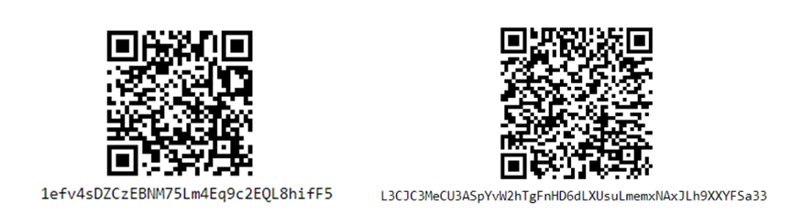
QUASE anônimo
Par de chaves

Slide 5
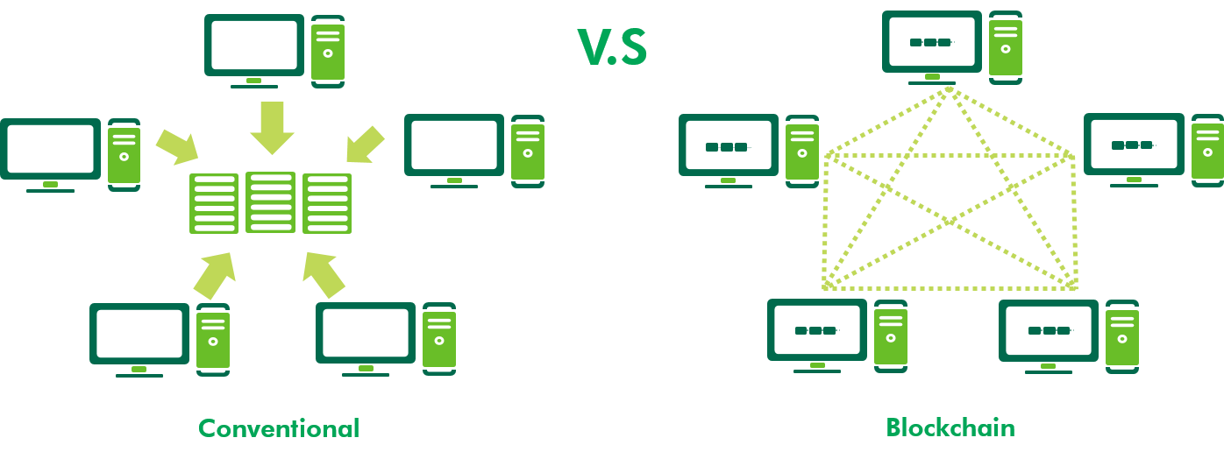
Não tem um servidor

Slide 6
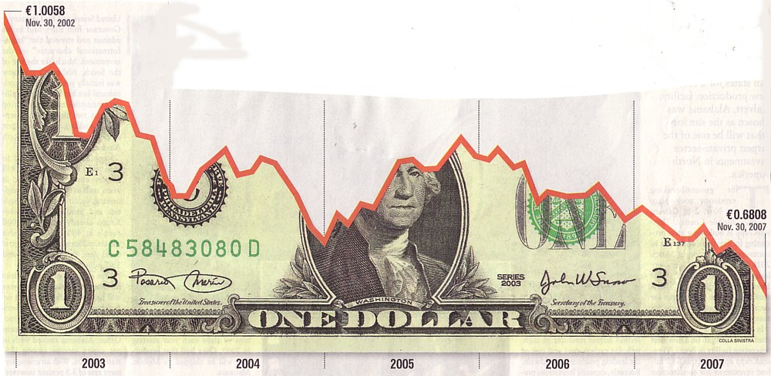
21 milhões de unidades

Slide 7
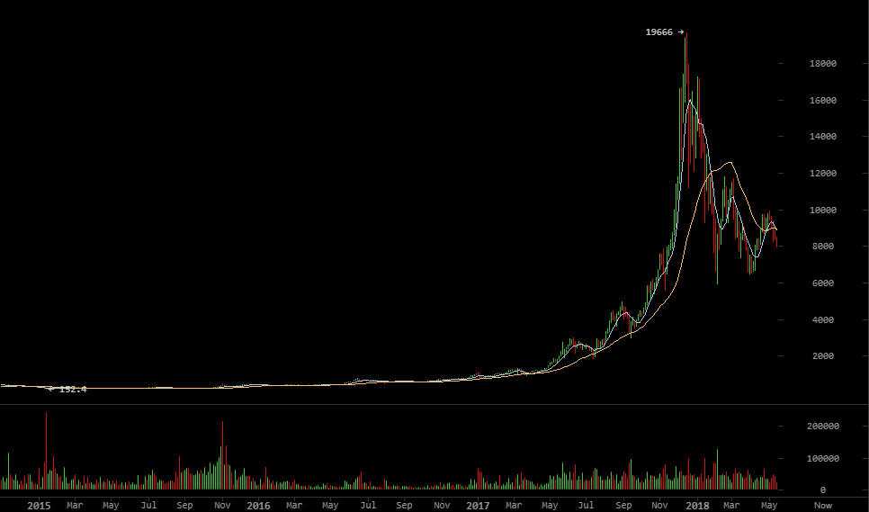

Slide 8

Consenso de rede

Slide 9

Mineração de Bitcoin

Slide 10
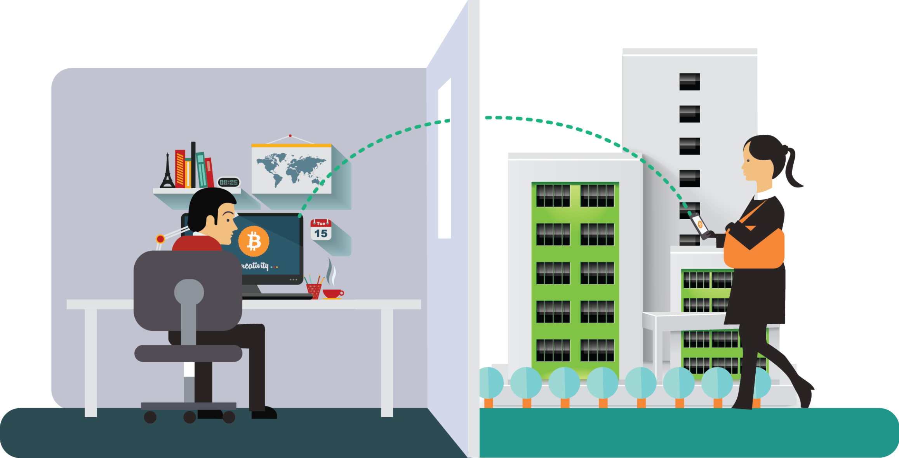
Transação

Slide 11

1 Bloco a cada 10 minutos +/-

Slide 12

Incentivos

Slide 13
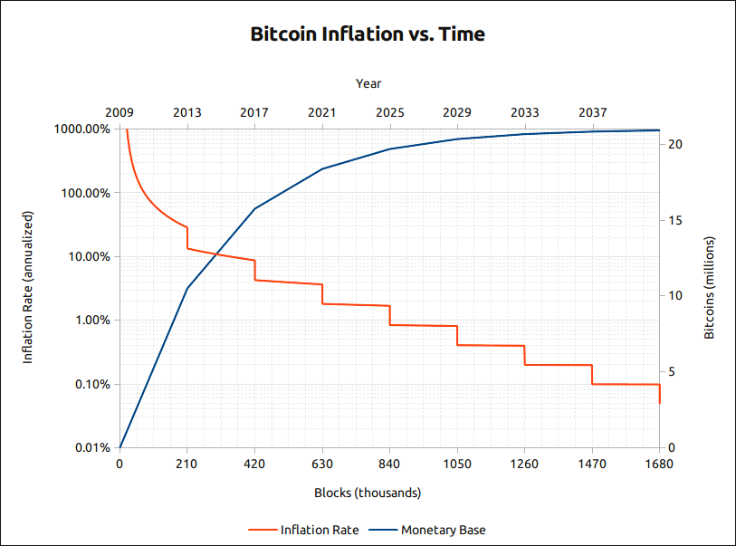
Recompensa por bloco/Inflação

Slide 14
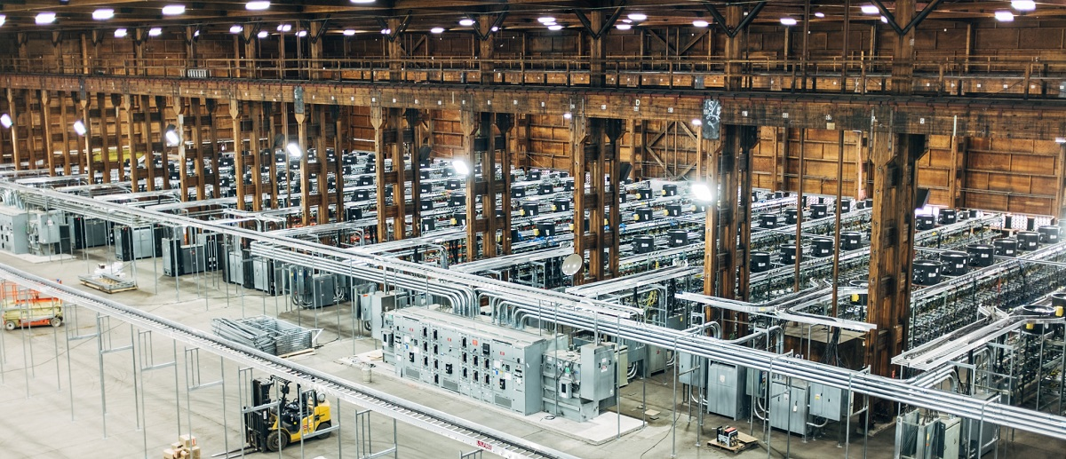
Níveis industriais

Slide 15
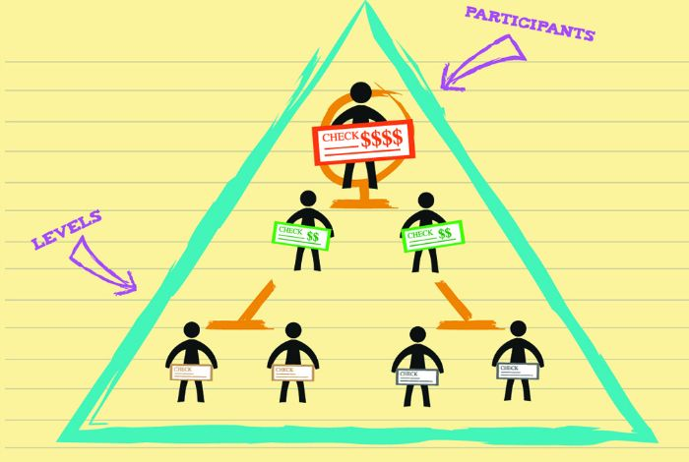
Cuidado com “mineração em núvem”

Slide 16
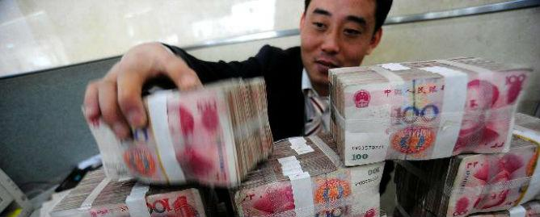
Lastro?
Moeda lastreada(padrão ouro)
Moeda Fiat Richard Nixon em 1971 - INÍCIO

Slide 17
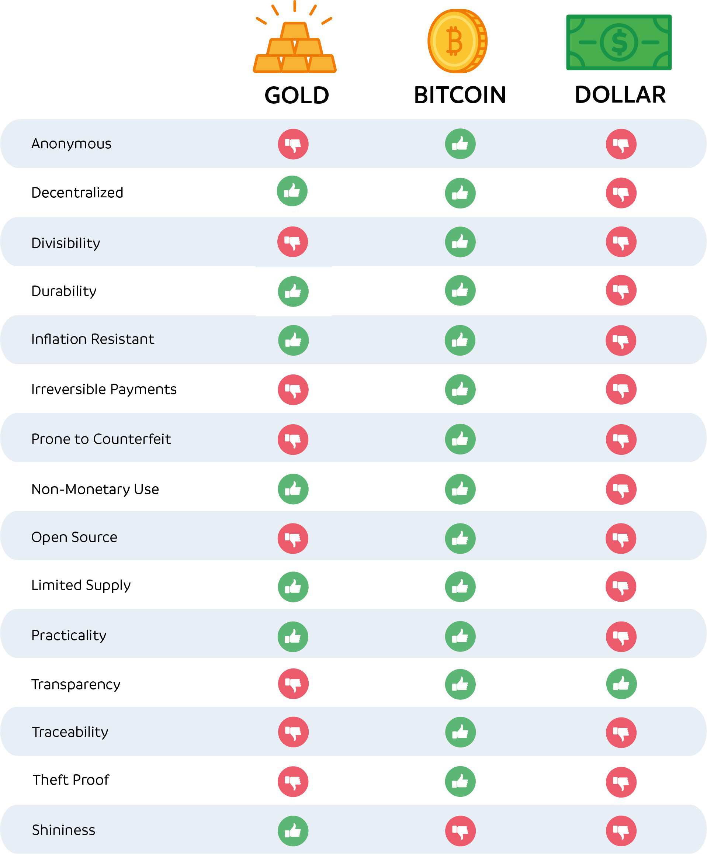

Slide 18

Outras Cryptos

Slide 19


Slide 20
Citações
O Bitcoin fará com os bancos o que o e-mail fez com a indústria postal. (Rick Falkvinge — Empresário de TI e criador do 1º Partido Pirata do mundo.)
O Bitcoin talvez seja o TCP/IP do dinheiro. (Paul Buchheit — Criador do Gmail e do Adsense)
Atualmente o Bitcoin parece a Internet antes dos navegadores. (Chamath Palihapitiya — Ex-chefe do AOL Instant Messenger e funcionário do Facebook.)
Isso estará em todo o lugar e o mundo terá que se adaptar. Os governos do mundo terão que se adaptar. (John McAfee — Fundador da McAfee.)
Todas as pessoas informadas precisam conhecer o Bitcoin porque ele pode ser um dos acontecimentos mais importantes do mundo. (Leon Louw — Nomeado ao Prêmio Nobel da Paz.)

Slide 21
Citações
Nós preferimos colocar nosso dinheiro e fé na matemática, pois é ela é livre de política e erro humano. (Tyler Winklevoss — Investidor milionário, empreendedor e famoso por ter tido a ideia original do Facebook.)
Eu penso que a Internet será uma das maiores forças para reduzir o tamanho do governo. Uma coisa que está faltando mas que em breve será desenvolvida é uma moeda eletrônica confiável. (Milton Friedman — Ganhador do Prêmio Nobel de Economia prevendo o Bitcoin em 1999.)

Slide 22
Leandro Vieira de Castro
Feito por
Programador WEB
Contato: 32 99118-8021 (TIM/WPP)

